Slide 1
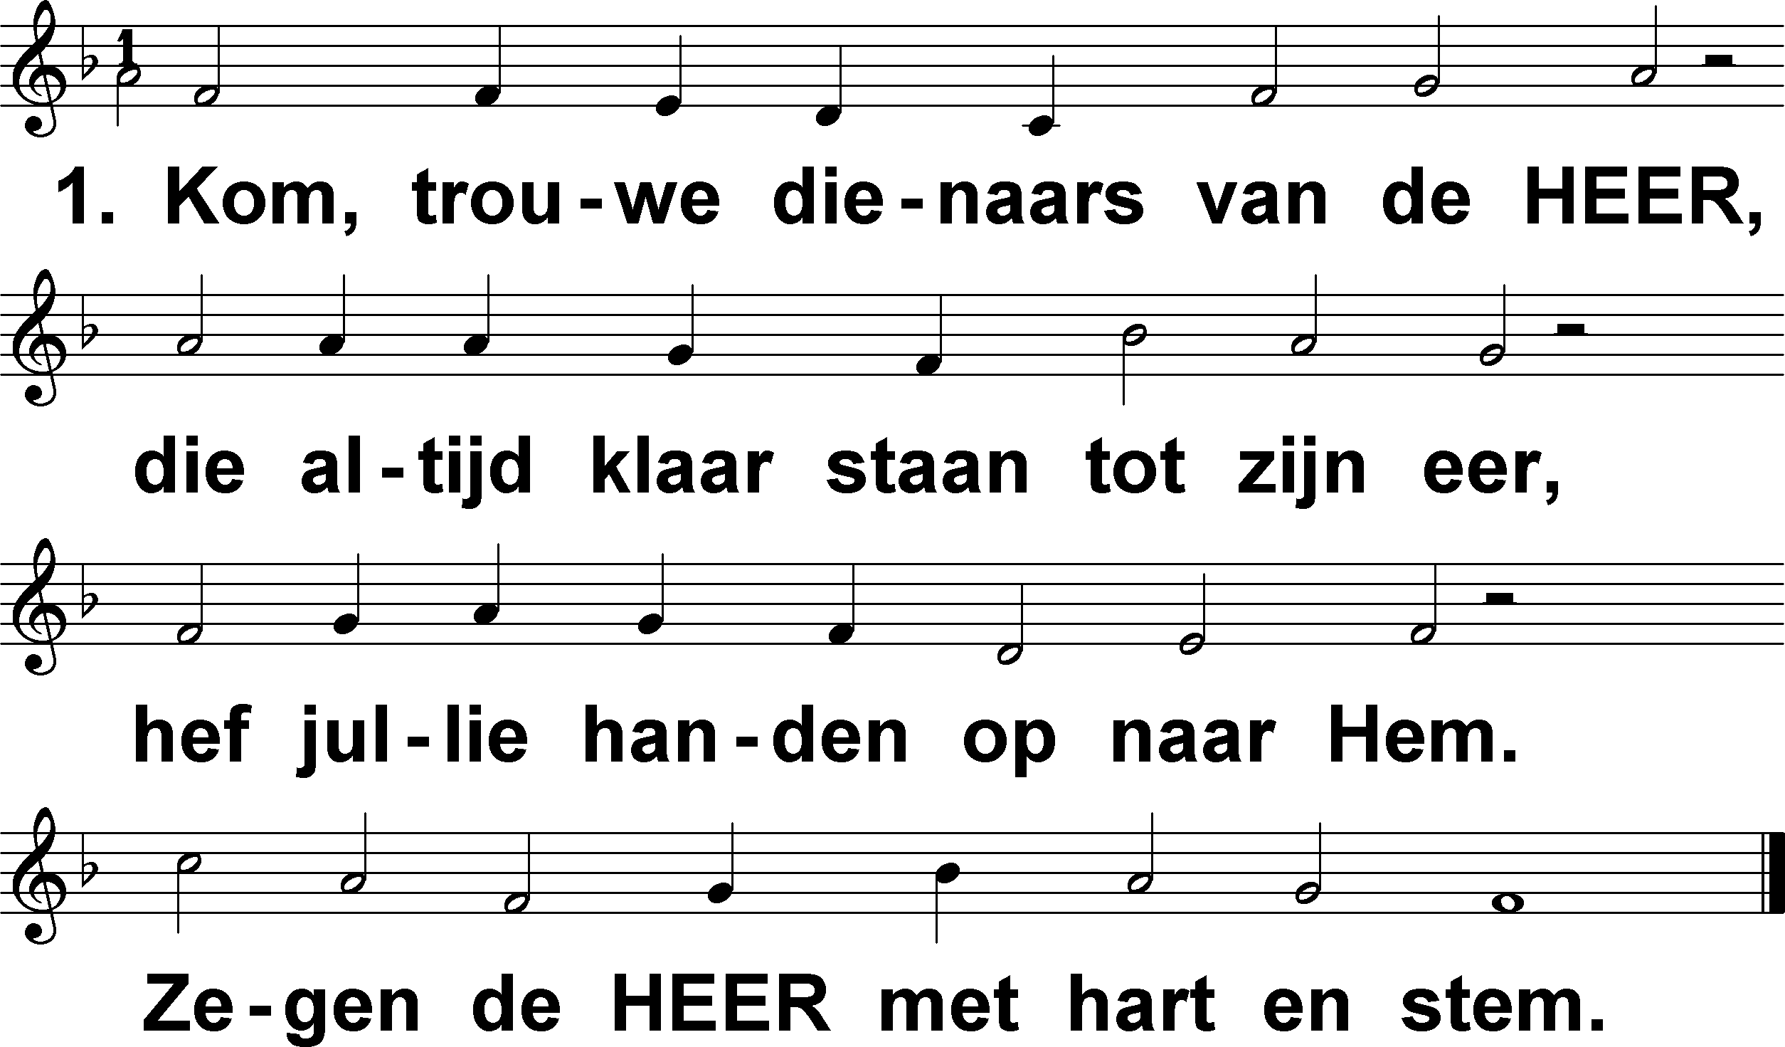
Psalm 134 (DNP) t. J.P. Kuijper; R. Borkent; m. Genève 1551

Slide 2
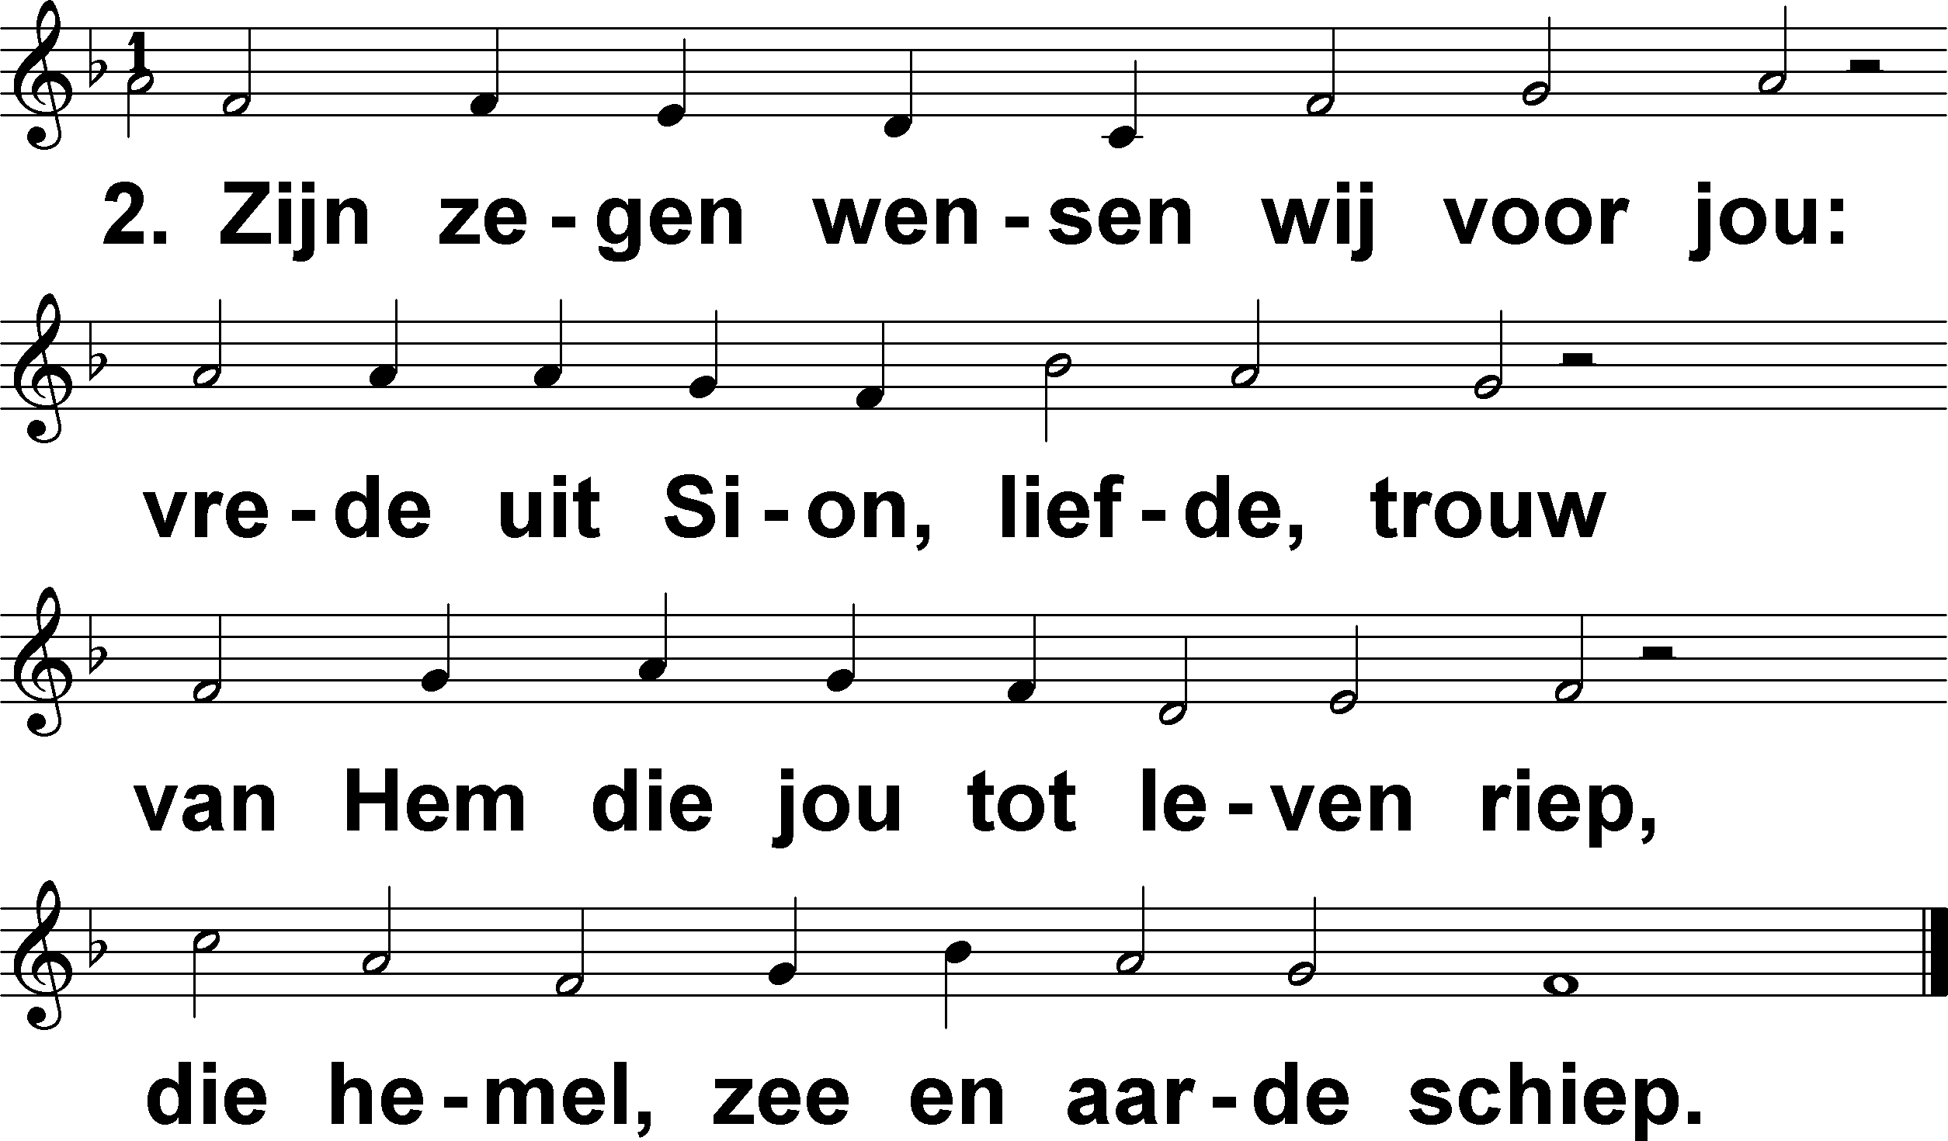
Psalm 134 (DNP) t. J.P. Kuijper; R. Borkent; m. Genève 1551

